Slide 1
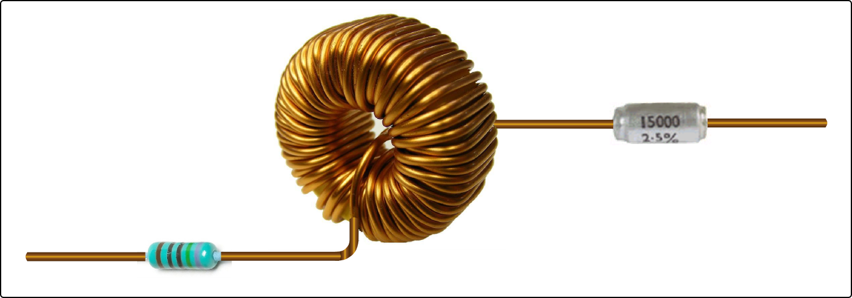
Redna veza otpornika, kalema i kondenzatora
L
C
R
Redno RLC kolo

Slide 2
R
L
C
u_{R}
u_{L}
u_{C}
i
u
Kroz sve redno vezane elemente ( otpornik, kalem i kondenzator ) teče struja:
i=I_{m}sinωt
 | Trenutna vrijednost | Amplitudna vrijednost | Efektivna Vrijednost
Napon na otporniku i struja su u fazi | u_{R}=U_{Rm}sin ωt | U_{Rm}=RI_{m} | U_{R}=RI
Napon na kalemu prednjači za 90⁰ u odnosu na struju | u_{L}=U_{Lm}sin(ωt+90⁰) | U_{Lm}=X_{L}I_{m} | U_{L}=X_{L}I
Napon na kondenzatoru kasni za 90⁰ u odnosu na struju : | u_{C}=U_{Cm}sin(ωt-90⁰) | U_{Cm}=X_{C}I_{m} | U_{C}=X_{C}I

Slide 3
Fazorski dijagram napona i struje za redno RLC kolo, ako je U_{L}>U_{C}:
Fazna razlika između struje i ukupnog napona
Trougao napona za redno RLC kolo, ako je U_{L}>U_{C}
U_{C}
U_{L}
U_{L}
U
U_{X}=U_{L}-U_{C}
φ
I
Fazna osa
U_{C}
U_{R}
U rednom RLC kolu, kada je U_{L}>U_{C}, struja zaostaje po fazi u odnosu na ukupni napon za ugao φ

Slide 4
U rednom RLC kolu mogu nastupiti tri slučaja:
1) kada je X_{L}>X_{C}, U_{L}>U_{C} kolo ima induktivni karakter, struja kasni u odnosu na ukupni napon za faznu razliku φ
2) kada je X_{L}<X_{C}, U_{L}<U_{C} kolo ima kapacitivni karakter, struja prednjači u odnosu na ukupni napon za faznu razliku: φ
3) kada je X_{L}=X_{C}, U_{L}=U_{C} u kolu je nastupila fazna rezonancija, struja i ukupni napon su u fazi a kolo se ponaša kao da je prisutan samo otpornik

Slide 5
Primjenimo Pitagorinu teoremu:
: I
U
U_{X}
φ
U_{X}=U_{L}-U_{C}
U_{R}
Omov zakon za
Redno RLC kolo
Z
X
φ
Trougao otpornosti
Impedansa za
redno RLC kolo
(ukupna otpornost kola)
R
X=X_{L}-X_{C} reaktivna otpornost rednog RLC kola
Omov zakon
Fazna razlika između struje i ukupnog napona
može da se odredi na sledeće načine:

Slide 6
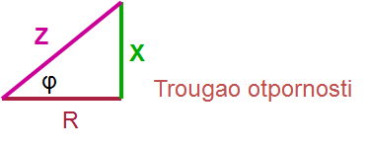
Impedansa RLC kola XL>XC
X_{C}
X_{L}
X_{L}
Z
X=X_{L}-X_{C}
φ
Fazna osa
X_{C}
R

Slide 7
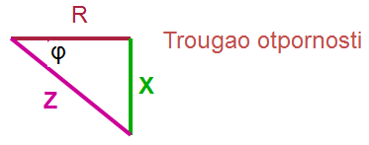
Impedansa RLC kola XL<XC
X_{C}
X_{L}
X_{L}
φ
Fazna osa
X_{C}
R
X=X_{L}-X_{C}
Z

Slide 8
Impedansa RLC kola XL=XC
X_{C}
X_{L}
X_{L}
X=X_{L}-X_{C}=0
Z
Fazna osa
X_{C}
R

Slide 9
Zadatak:
Data je redna veza R,L i C. Odrediti Z, φ, I ako je R=10Ω, L=10mH, C=50µF, U=220V, θ=45⁰ i ω=1000rad/s.

Slide 10
Kompleksni metod za redno RLC kolo

Slide 11
Kompleksna efektivna vrijednost struje je I=I·e^{j0} = I
U_{R}=U_{R}··e^{j0} = U_{R}
U_{C}=U_{C}·e^{-j90} = -jU_{C}
U_{L}=U_{L}·e^{j90} = jU_{L}
Drugi Kirhofov zakon za kompleksne vrijednosti napona:
U = U_{R} + U_{L} +U_{C} = U_{R} – jU_{C} + jU_{L} = U_{R} + j( U_{L} - U_{C} )
U = UR +jUL – jUC = RI + jX_{L}I – jX_{C}I = I·[R + j(X_{L} - XC) ]= I Z

Slide 12
Z= R + j (X_{L} - X_{C} )
Kompleksna impedansa za redno RLC kolo
Omov zakon u kompleksnom obliku za
redno RLC kolo
Omov zakon u kompleksnom obliku za redno kolo

Slide 13
Energetski proces za redno RLC kolo
Trenutna vrijednost snage za redno RLC kolo:
p=ui = ( u_{R} + u_{C} + u_{L} ) i = u_{R}i + u_{C}i + u_{L}i= p_{R} + p_{L} + p_{C}
U rednom RLC kolu jedan dio energije nepovratno se troši u otporniku (aktivna snaga P), a drugi dio stalno osciluje ( reaktivna snaga Q).
Reaktivna snaga:
Aktivna snaga:
Q=U_{X}I [ VAr ]
P=U_{R}I [ W ]
Ako je U_{R}=Ucosφ
Ako je U_{X}=Usinφ
P=UI cos φ [ W ]
Q=UI sin φ [ VAr ]
P= RI²
Q= XI²

Slide 14
U vremenskim intervalima kada kalem nagomilava energiju, kondenzator vraća energiju, i obrnuto.
Znači, u kolu nastaje oscilovanje energije između magnetnog polja kalema i električnog polja kondenzatora.
Ako je X_{L} > X_{C} , to je i p_{L}>p_{C} energija kalema je veća od energije kondenzatora.
U kolu postoji višak induktivne energije.
U ovom slučaju reaktivna energija osciluje između magnetnog polja kalema i električnog polja kondenzatora, a višak induktivne energije će oscilovati između magnetnog polja kalema i izvora.

Slide 15
Ako je X_{L} < X_{C} , to je i p_{L}<p_{C} energija kalema je manja od energije kondenzatora.
U kolu postoji višak kapacitivne energije.
U ovom slučaju reaktivna energija osciluje između magnetnog polja kalema i električnog polja kondenzatora, a višak kapacitivne energije će oscilovati između električnog polja kondenzatora i izvora.
Ako je X_{L} = X_{C} , to je i p_{L}=p_{C} energija kalema je jednaka energiji kondenzatora.
U ovom slučaju reaktivna energija osciluje samo između magnetnog polja kalem i električnog polja kondenzatora.
Takav režim rada rednog RLC kola naziva se fazna rezonansa

Slide 16
Svaku stranicu trougla napona pomnožimo sa strujom I
U_{R}
φ
Prividna snaga ( S ) se sastoji od aktivne i reaktivne snage:
*I
U
U_{X}
S=UI [ VA ]
P=UIcosφ
S=ZI² [ VA ]
φ
Q=UIsinφ
S=UI
Kompleksni izraz za prividnu snagu:
Trougao snaga
S=P-jQ
cos φ=P/S sačinilac snage
sin φ=Q/S faktor reaktivnosti
I *– konjugovano kompleksna vrijednost struje
S=U I*

Slide 17
Redna veza R=10Ω, L=10 mН i C=50µF је priključena na napon efektivne vrijednosti U= 200V, ω=1000[rad/s.]
početne faze φ_{u}= -60º. Izračunati: Z, I, φ i P.

Slide 19
Napon kasni za strujom za ugao
φ=45°
-15
-60
I
45
U

